Slide 1
4.6 基于Power Designer的数据库设计建模实践

Slide 2
【本节学习目标】
掌握信息系统的数据需求分析方法
掌握Power Designer系统概念数据模型设计方法
掌握Power Designer系统逻辑数据模型设计方法
掌握Power Designer系统物理数据模型设计方法
掌握如何将系统PDM转换为PostgreSQL数据库SQL程序
掌握在PostgreSQL数据库中创建系统数据库对象

Slide 3
一、项目案例-图书借阅管理系统
针对图书借阅管理业务的基本数据需求进行分析，使用Power Designer系统建模工具创建图书借阅管理系统的数据库设计模型，并将该系统物理数据模型转换为SQL脚本。在PostgreSQL数据库服务器中，运行该SQL脚本实现图书借阅管理数据库LibDB结构创建。
主要业务需求：
读者管理
图书管理
借书管理
还书管理
预订管理
图书借阅管理数据库
（LibDB）
Notes:
计算机又称电脑。任何计算机，不管它是什么类型，都是由程序指令控制机器操作，完成特定工作任务。

Slide 4

二、图书借阅管理系统概念数据模型设计
Notes:
计算机又称电脑。任何计算机，不管它是什么类型，都是由程序指令控制机器操作，完成特定工作任务。

Slide 5
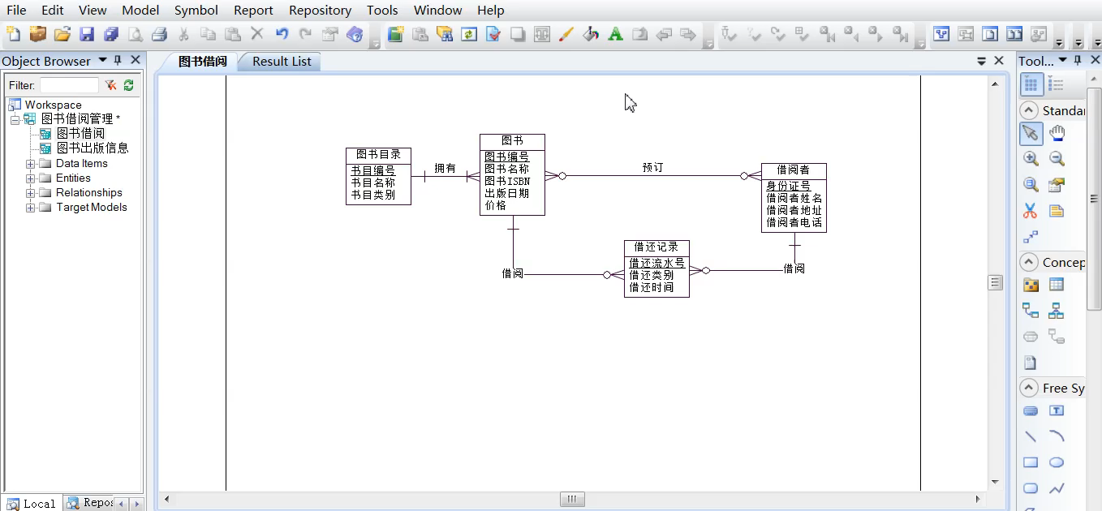
三、图书借阅管理系统逻辑数据模型设计
Notes:
计算机又称电脑。任何计算机，不管它是什么类型，都是由程序指令控制机器操作，完成特定工作任务。

Slide 6
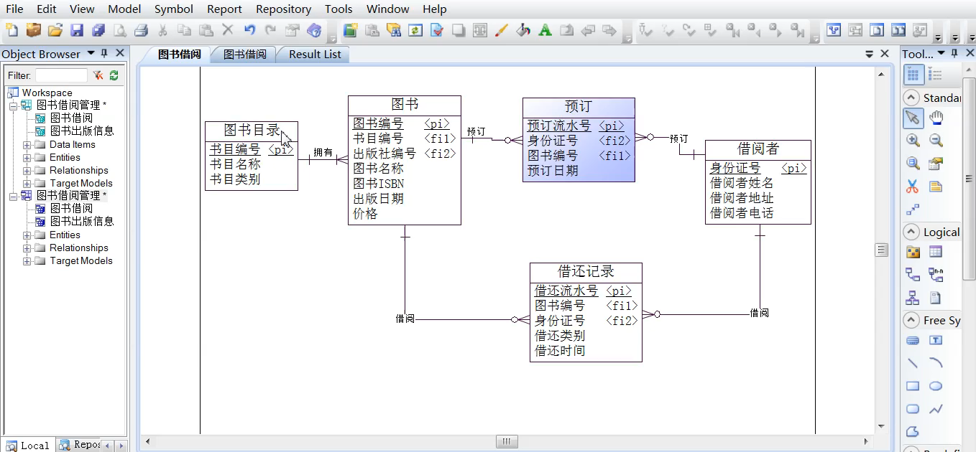
四、图书借阅管理系统物理数据模型设计
图书借阅管理PDM
Notes:
计算机又称电脑。任何计算机，不管它是什么类型，都是由程序指令控制机器操作，完成特定工作任务。

Slide 7
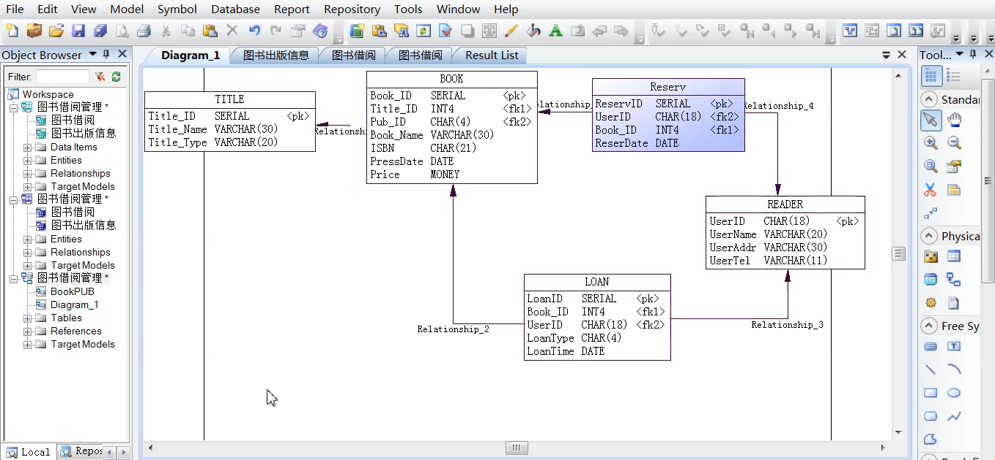
五、图书借阅管理系统数据模型设计转换为SQL脚本
图书借阅管理PDM转换为SQL程序
Notes:
计算机又称电脑。任何计算机，不管它是什么类型，都是由程序指令控制机器操作，完成特定工作任务。

Slide 8
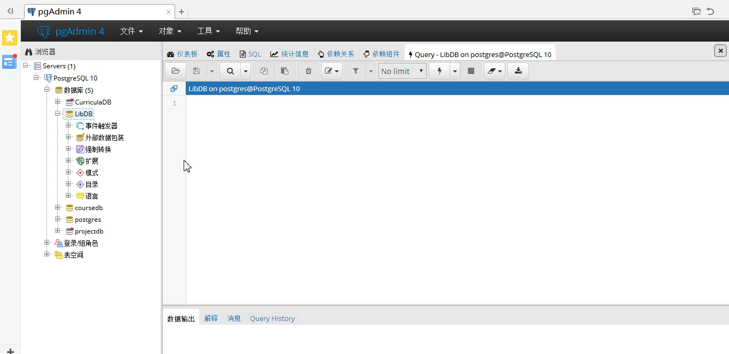
六、执行SQL脚本创建图书借阅管理数据库对象
在pgAdmin4中执行该SQL程序的结果

Slide 9
本章学习结束！

